Slide 1

Система мониторинга транспортных средств на базе мобильных устройств Vehicle Monitoring System Based on Mobile Devices
Исполнитель:
Студент группы БПИ173
Ройтман Сергей Игоревич
Научный руководитель:
Доцент департамента программной инженерии факультета компьютерных наук Хади Салех Мухаммед
Высшая школа экономики, Москва, 2021
www.hse.ru

Slide 2

Описание предметной области
Системы мониторинга транспортных средств
Применение
Государственный сектор:
Общественный транспорт
Мусоровозы
…
Коммерческий сектор:
Доставка
Такси
…
Notes:
Системы мониторинга транспортных средств активно применяются в государственном и коммерческом секторе
Такие системы, как правило, предоставляют функционал по онлайн-отслеживанию транспортных средств на карте, сбору статистики и аналитики, фиксирование внештатных ситуаций (аварий, угона) и т.д.

Slide 3
Основные понятия и определения
Термин (рус.) | Термин (англ.) | Определение
ГНСС | GNSS | Спутниковая система навигации (англ. Global Navigation Satellite System) — система, предназначенная для определения местоположения (географических координат) наземных объектов. Примеры спутниковых систем: GPS, GLONASS
OBD-|| порт | OBD-|| port | 16-пиновый порт, позволяющий подключиться к системе On-board Diagnostict-||, установленной на бортовом компьютере всех автомобилей, выпущенных после 1996 года, для получения данных о состоянии автомобиля.
Автомобильный GNSS-трекер, трекер, терминал | Vehicle GNSS tracker, tracker, terminal | Устройство приёма-передачи данных для спутникового контроля автомобилей, использующее спутниковую систему навигации для точного определения местонахождения объекта и OBD-|| порт для получения данных о состоянии автомобиля с бортового компьютера.
фото
фото
фото

Slide 4
Актуальность темы
фото
НП «ГЛОНАСС»: российский рынок растет на 24% в год
«GrandViewSearch»: среднемировые темпы роста составят 14% с 2020 по 2027 год
фото
фото
Notes:
Мировой объем рынка систем мониторинга транспортных средств в 2020 году составлял 21.1 миллиард долларов США. Исследование аналитического агентства «Grand View Search» [3] прогнозирует рост рынка в среднем на 14% в год в период с 2020 по 2027 год, т.е. к 2027 году, по их прогнозам, объем мирового рынка составит 52.8 миллиардов долларов США.
Российский рынок также активно растет. По оценкам некоммерческого партнерства «ГЛОНАСС», опубликованных в 2020 году [4], российский рынок ИТ-услуг для транспорта растет на 24% в год. Одними из основных драйверов роста являются системы «ГЛОНАСС» и «ПЛАТОН», количество автомобилей, подключенных хотя бы к одной из этих систем, достигло 30% от общего числа автомобилей в РФ в середине 2020 года.

Slide 5
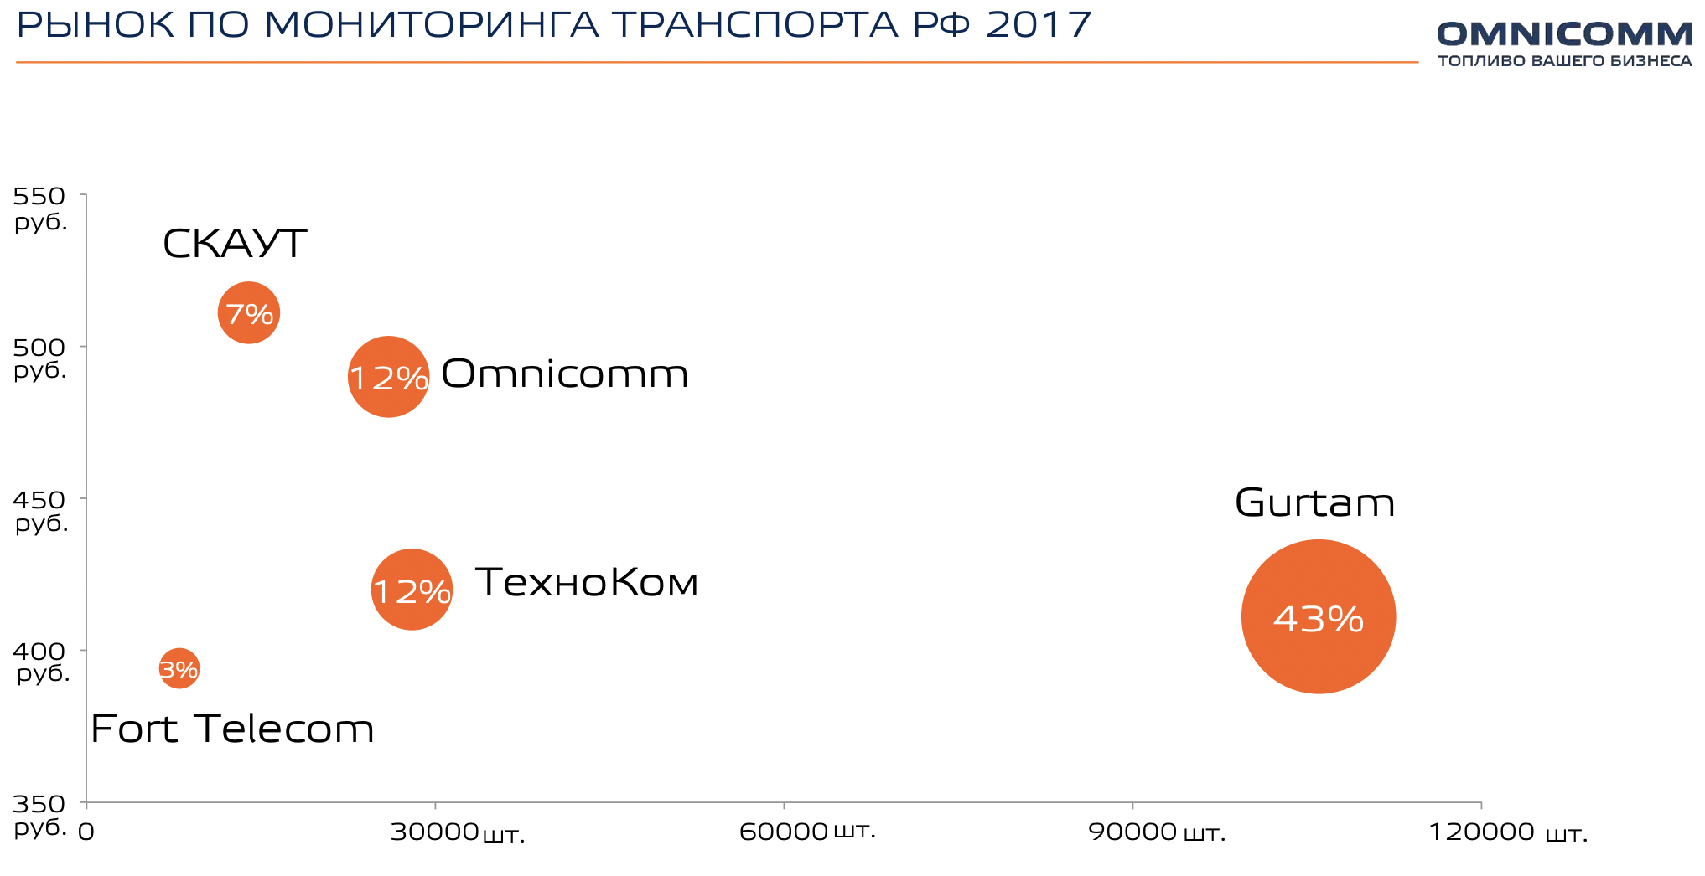

Существующие решения
фото
фото
фото
Notes:
Рассматриваемые аналогичные системы представлены четырьмя наиболее популярными на российском рынке решениями в области систем мониторинга транспортных средств, по данным исследования компании Omnicomm 2018 года [5] :
Gurtam (система Wialon [6])
ТекноКом (система АвтоГраф [7])
Omnicomm (система Omnicomm Online [8])
СКАУТ (система Scout Online 365 [9]).
Перечисленные системы покрывают три четверти российского сегмента рынка.
Функционал данных систем очень во многом схож и ориентируется на лидера рынка – систему Wialon. В основной функционал Wialon входит:
Сбор данных о состоянии автомобиля и передача их на сервер
Визуализация местоположения транспортных средств и данных о их передвижениях на карте
Управление объектами транспортных средств и водителей и их связями
Управление задачами для водителей
Настраиваемые аналитические отчеты: выполнение задач, превышение скорости
Информационная панель с статистикой по автопарку: графики и числа, отражающие активность автопарка в течение настраиваемого периода времени

Slide 6
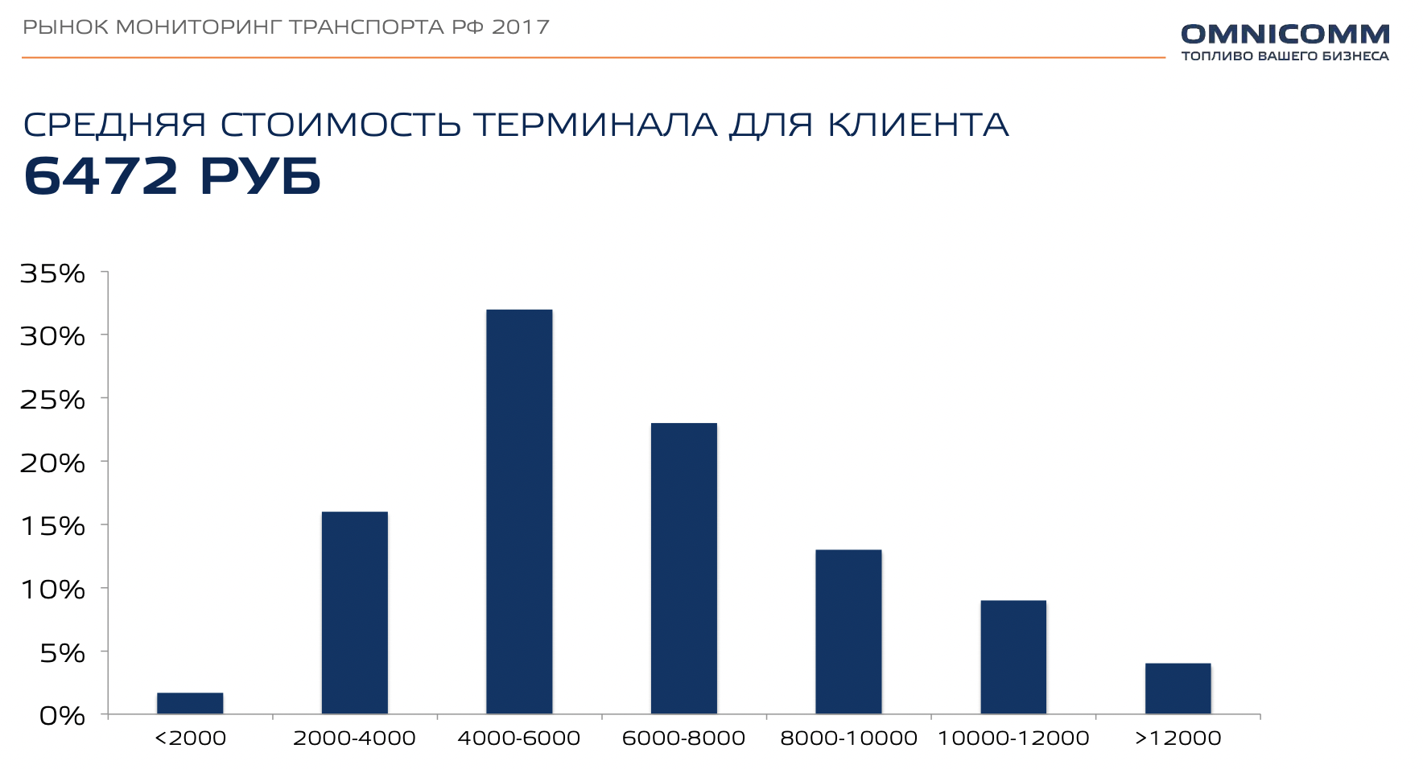
Существующие решения
фото
фото
фото
Notes:
Все перечисленные системы используют в своей работе GNSS-трекеры с встроенными сим-картами. Трекер подключается к бортовому комьютеру автомобиля через OBD-2 порт, что позволяет ему получать такие данные как: текущая скорость, обороты и нагрузка двигателя, расход топлива и другие, геокоординаты трекер получает с помощью технологии GNSS (GPS или GLONASS), а затем с помощью мобильной сети от встроенной симки передает эти данные на сервер
Все перечисленные системы, кроме Wialon, способны взаимодействовать только с трекерами собственного производства. По данным исследования компании Omnicomm в 2017 году средняя цена таких приборов составляла 6472 рубля + несколько тысяч за установку

Slide 7
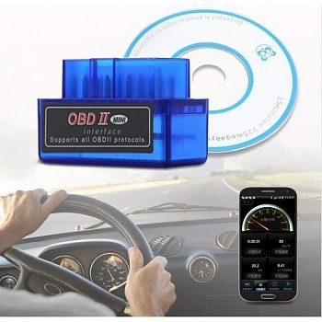
Цель и задачи работы
Цель работы
Реализовать сервис мониторинга транспортных средств, который сможет работать в двух конфигурациях:
Вместо трекера Android приложение
Вместо трекера от производителя системы с встроенной симкой, любой Bluetooth-трекер передающий данные Android приложению
Задачи работы
Реализовать Android приложение с функционалом получения данных от Bluetooth-трекера и отправке этих данных сервису обработки данных
Реализовать сервис обработки данных, который будет принимать и записывать данные от Android приложения в БД
Реализовать Web-приложение с функционалом аналогичных сервисов мониторинга транспортных средств
фото
фото
Высшая школа экономики, Москва, 2021
Notes:
Ключевым элементом информации о состоянии автомобилей в системах мониторинга транспорта – являются данные о его текущем местоположении и передвижениях
Есть ряд клиентов, которым этих данных было бы достаточно и они не хотели бы переплачивать за оснащение каждого автомобиля дорогостояющеми трекерами – для таких клиентов этот проект предлагает использовать широко распространные среди водителей Android-устройства
Но есть и клиенты, которым необходимы дополнительные данные, такие как например расход топлива, температура двигателя и другие. Для решения этой задачи этот проект предлагает использовать дешевые Bluetooth-трекеры также подключаемые через OBD-|| порт, у которых нету встроеннной сим-карты (а значит и дополнительных расходов на связь), но которые способны отдавать тот же набор данных, что и обычные трекеры по Bluetooth и стоят при этом в 16 раз меньше – в районе 400 рублей
В остальном функционале система намерена повторять лучший функционал популярных мониторинговых систем

Slide 8
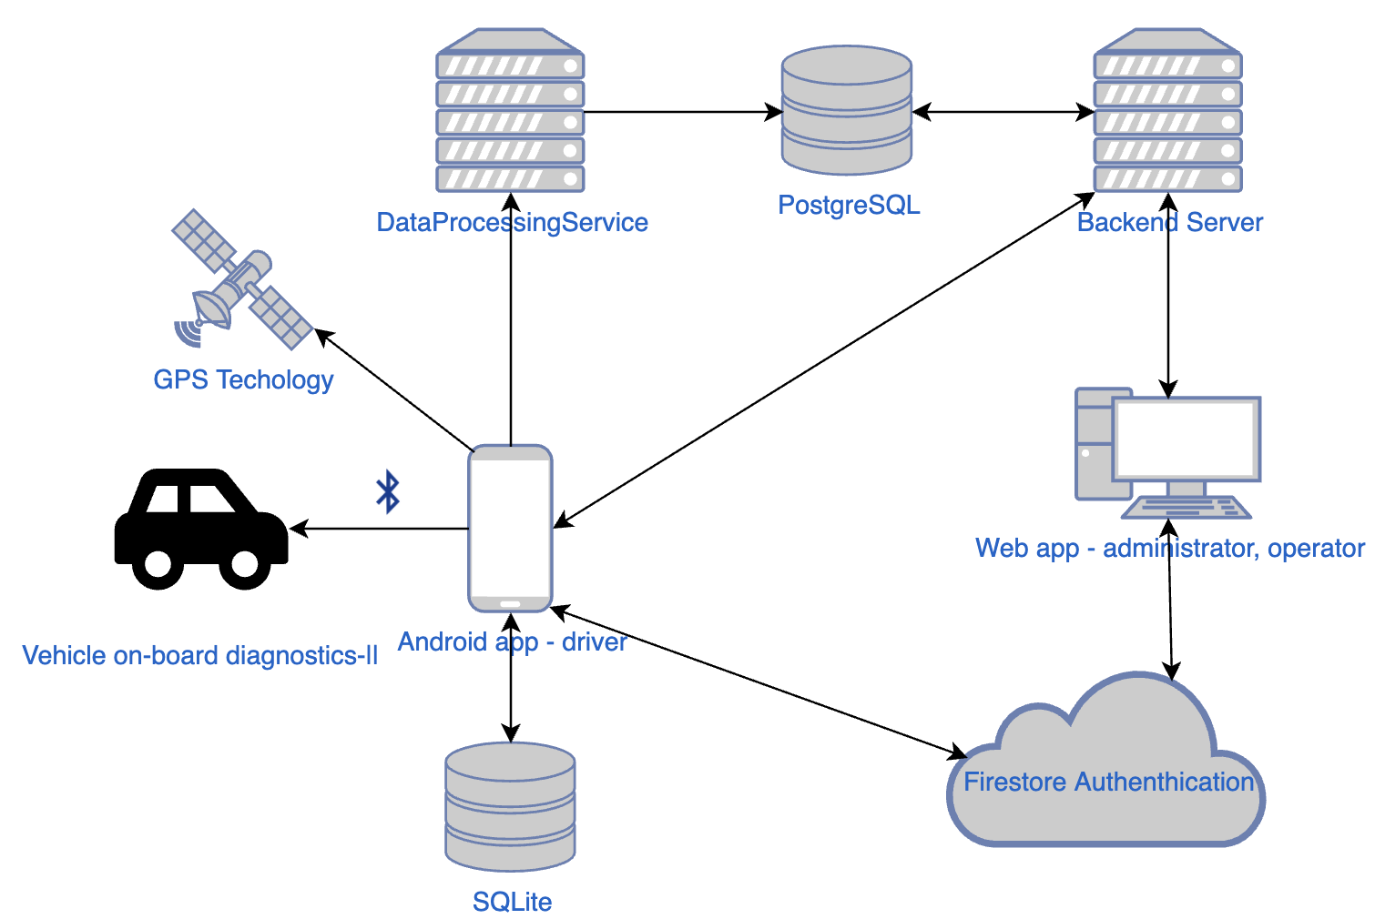
Архитектура решения
фото
Notes:
Функционал сервиса разделен на четыре части.
Android приложение – часть сервиса, используемая водителями. Приложение Android имеет возможность получаться свои геокоординаты – этих данных будет достаточно для работы всего основного функционала приложения, но чтобы конкурировать с существующими решениями за клиентов, которым также необходимы другие данные о состоянии автомобиля, используется Bluetooth OBD-|| трекер, который сможет отдавать данные на Android, таким образом приложение будет иметь доступ к расходу топлива, пробегу и другим параметрам. Приложение будет записывать эти данные в локальную базу данных SQLite, а затем отправлять эти данные в сервис обработки данных. Также в приложении доступен функционал управления задачами водителя и чат с оператором системы.
Серверная часть отвечает за предоставление API для управления, агрегирования и получения остальных системных данных из базы данных. В целом его функционал приближен к функционалу рыночных доминантов: управление транспортными средствами и водителями, возврат данных о транспортном средстве для дальнейшей визуализации, задачи водителя, экспорт аналитических отчетов и предоставление данных для дашборда со статистикой по автопарку, установка параметров для Приложение для Android, например временной интервал между записями и другие.
Фронтендная часть веб-приложения используется операторами и администраторами системы для управления и анализа данных о автопарке

Slide 9
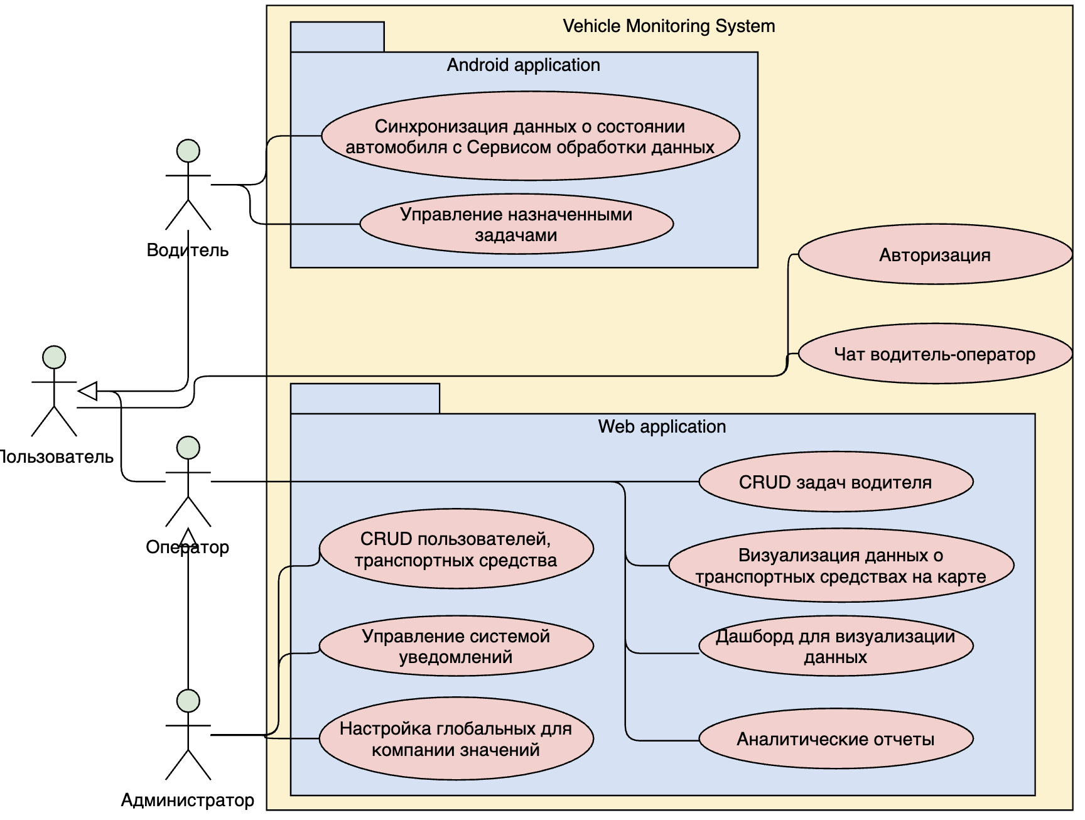
Функциональность
фото

Slide 10







Технологии и инструменты реализации
Web backend
Web frontend
Android приложение
фото
фото
фото
Режим реального времени
Система управления версиями
Хостинг
БД
Авторизация
фото

Slide 11
Список использованных источников
Мониторинг транспорта и навигация (рынок России) [Электронный ресурс] / Режим доступа: https://shorturl.at/hBFOR, свободный (дата обращения 01.04.20)
Vehicle Tracking Systems Market Size [Электронный ресурс] / Режим доступа: https://www.grandviewresearch.com/industry-analysis/vehicle-tracking-systems-market, свободный (дата обращения 01.04.20)
Vehicle Tracking Systems Market [Электронный ресурс] / Режим доступа: https://www.alliedmarketresearch.com/vehicle-tracking-system-market, свободный (дата обращения 01.04.20)
Vehicle Tracking Device Market Statistics [Электронный ресурс] / Режим доступа: https://www.gminsights.com/industry-analysis/vehicle-tracking-market, свободный (дата обращения 01.04.20)
8-е ежегодное исследование рынка мониторинга транспорта РФ. [Электронный ресурс] / Режим доступа: https://gurtam.com/docs/Omnicomm_Navitoring_2018.pdf, свободный (дата обращения: 17.11.20)
Wialon. [Электронный ресурс] / Режим доступа: https://gurtam.com/ru/wialon, свободный (дата обращения 17.11.20)АвтоГраф [Электронный ресурс] / Режим доступа: https://www.tk-nav.ru/sys-mon-ag/sys-mon, свободный (дата обращения 01.04.20)
АвтоГраф. [Электронный ресурс] / Режим доступа: https://glonassgps.com/, свободный (дата обращения 17.11.20)
Omnicomm. [Электронный ресурс] / Режим доступа: https://www.omnicomm.ru/, свободный (дата обращения 17.11.20)
СКАУТ 365. [Электронный ресурс] / Режим доступа: https://scout-gps.ru/programmnoe-obespechenie/scout365/, свободный (дата обращения 17.11.20)
OBD-|| Bluetooth adapter [Электронный ресурс] / Режим доступа: https://market.yandex.ru/search?text=obd%202%20%20bluetooth&cpa=0&cvredirect=2&how=aprice&onstock=0&local-offers-first=0, свободный (дата обращения 22.04.21)
фото
фото
фото
Высшая школа экономики, Москва, 2021

Slide 12

Ройтман Сергей Игоревич
siroytman@edu.hse.ru
Москва - 2021

